Slide 1


在线文章热度的冷启动识别
项目成员：胡涂 郑宇 邓雨茵

Slide 2
00
小组分工
成员 | 分工
胡涂 | 研究思路构建、标题特征构建、随机森林、模型解释
郑宇 | 爬虫、正文特征构建、SVM
邓雨茵 | 时间特征构建、神经网络

Slide 3
01
背景
02
数据获取与特征构建
目录
03
模型拟合与优化过程
04
模型解释与系统构想
05
结论

Slide 4
背景
01
1/ 研究背景
2/ 任务介绍
3/ 项目流程

Slide 5
01
研究背景
此前多数研究采用文章时间过程特征及文本内容特征融合，混合预测高热度文章与低热度文章
很难在无法获得时间过程特征的情况下保持较高的预测准确率
内容创作者很难得到启示
文章的冷启动问题
Notes:
在我们之前的多数研究采用文章时间过程特征及文本内容特征融合，混合预测高热度文章与低热度文章
这样的预测方法在工业应用中的价值很高，同时预测准确率也较高。
然而对于内容创作者而言会产生一些问题，如高热度文章具有极大的偶然性，
对于创作者来说很难从中得到启示，并将经验应用到自己文章之中.很难在无法获得时间过程特征的情况下保持较高的预测准确率。
冷启动，即发表前预测文章热度的方法

Slide 6
02
任务介绍
研究内容
目标
1/ 特征构建：手工制作文章特征
2/ 分类任务：基于文章文本特征识别出低热度文章与正常文章
3/ 特征解释：对各项文本特征进行解释
4/ 提出建议：基于研究获得的结论向内容创作者提出建议
1/ 更好地向内容创作者提出建议
2/ 便于文章摆脱低热度。让内容获取者更注重文章内容
3/ 构建一个系统，输入文章，给出建议
Notes:
更好地向内容创作者提出建议，从而使得文章摆脱低热度。让内容获取者更注重文章内容。
在识别文章热度的基础上，我们将文章分为冷门与正常文章，以发现一些令创作者感兴趣的内容特征，能够使文章避免低热度。

Slide 7
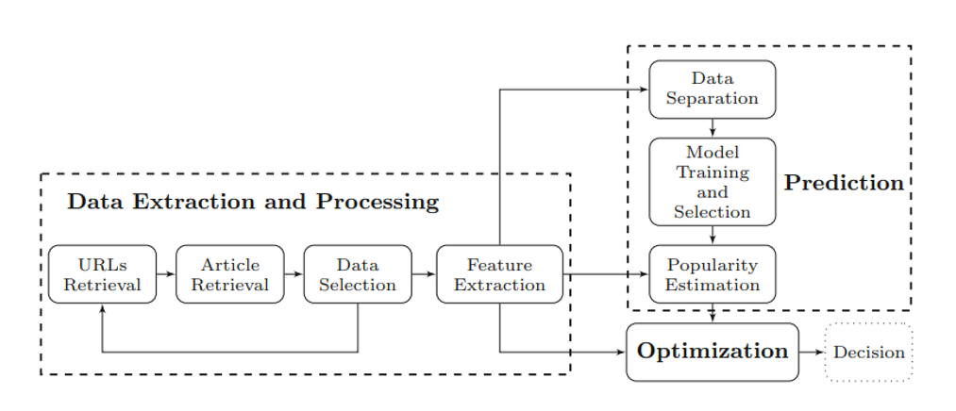
03
项目流程
数据获取
特征构建
模型拟合
模型解释
Notes:
为了完成这样一个系统构建的任务，我们将获取一些原始文本数据，根据我们认为的相关影响因素构建相应的特征，通过模型拟合来学习这些特征，最后通过对模型的解释向内容创作者提出建议。

Slide 8
数据获取与特征构建
02
1/ 数据集获取
2/ 特征构建

Slide 9
01
数据集获取
Mashable，互联网新闻博客，世界上访问最多的博客之一
数据集来源：https://archive.ics.uci.edu/ml/datasets/Online+News+Popularity
原数据集包含39797条记录和61个特征
仅保留最基础的统计性特征

Slide 10
02
特征构建
利用python网络爬虫技术，根据数据集中提供的网址，爬取文章标题和正文内容，将其转化为文本格式
考虑新闻文章的热度与其所报道的事物的热度密切相关
爬取文章所属主题在文章发布前一周内的谷歌趋势指数
运用自然语言处理构建对于内容与语义的特征。

Slide 11
02
特征构建
时间特征
特征 | 含义 | 属性
timedelta | 距离收集时间的间隔，以天为单位。 | Number
Date | 集数据的日期，格式为年-月-日。 | Date
dayRatio | 文章发表的前一天相较于前两天的热度增长率 | Number(0~1)
threeDayRatio | 文章发表的前三天相较于前六到三天的热度的增长率 | Number(0~1)
weekRatio | 文章发表的前一周相较于前两周的热度的增长率 | Number(0~1)
twoWeekRatio | 文章发表的前两周相较于前四到二的热度的增长率 | Number(0~1)
1、文章发布时间会影响文章的新颖性和时效性
2、对于同一热点事物，越早发布的文章越能抓住读者的注意力
3、一些文章可能与特定的节假日或事件有关
特征 | 含义 | 属性
weekday_is_monday | 是否是星期一，是为1，否为0(下同)。 | Factor(0,1)
weekday_is_tuesday | 是否是星期二 | Factor(0,1)
weekday_is_wednesday | 是否是星期三 | Factor(0,1)
weekday_is_thursday | 是否是星期四 | Factor(0,1)
weekday_is_friday | 是否是星期五 | Factor(0,1)
weekday_is_saturday | 是否是星期六 | Factor(0,1)
weekday_is_sunday | 是否是星期日 | Factor(0,1)
is_weekend | 是否是周末 | Factor(0,1)
isHoliday | 是否是节假日 | Factor(0,1)
HolidayName | 如果是节假日，节假日名称（Not Holiday表示不是节假日）。 | Factor
HolidayDay | 如果是节假日，是节假日的第几天（从1开始计数）。 | Number
HolidayDaysLeft | 如果是节假日，距离节假日结束还有几天（最后一天算1）。 | Number

Slide 12
02
特征构建
栏目特征
特征 | 含义 | 属性
data_channel_is_lifestyle | 是否属于生活方式栏目，是为1，否为0 | Factor(0,1)
data_channel_is_entertainment | 是否属于娱乐栏目 | Factor(0,1)
data_channel_is_bus | 是否属于商业栏目 | Factor(0,1)
data_channel_is_socmed | 是否属于社交媒体栏目 | Factor(0,1)
data_channel_is_tech | 是否属于科技栏目 | Factor(0,1)
data_channel_is_world | 是否属于世界栏目 | Factor(0,1)
1、栏目可能影响文章的主题和内容，从而影响读者的兴趣和偏好
2、不同的栏目可能吸引不同的读者群体
3、有些栏目更受欢迎或更有争议，易被分享

Slide 13
02
特征构建
特征 | 含义 | 属性
n_tokens_title | 标题字数，以空格分隔的单词数 | Number
Comparatives Count | 标题比较级个数 | Number
Superlatives Count | 标题最高级个数 | Number
Count Intensifiers | 标题强化词个数 | Number
Count Downtoners | 标题弱化词个数 | Number
noun_count | 标题名词个数 | Number
verb_count | 标题动词个数 | Number
adverb_count | 标题副词个数 | Number
punc_count | 标题标点符号个数 | Number
title_subjectivity | 标题主观性，越高表示标题越带有个人情感或观点 | Number(0~1)
title_sentiment_polarity | 标题情感极性，越高表示标题越积极或正面。 | Number(0~1)
标题特征
1、文章的吸引力和刺激性越强，越能激发读者的好奇心和情感
2、标题的可读性、简洁性、准确性和新奇性对于吸引读者和促进分析非常重要
特征 | 含义 | 属性
Flesch Kincaid Grade of Title | 标题可读性指数 | Number
SyntaxTree Height | 标题语法分析树高度 | Number
All Possible Meanings | 标题所有可能意思（歧义） | Number
novel of title | 新奇程度 | Number(0~1)

Slide 14
02
特征构建
正文特征
特征 | 含义 | 属性
n_tokens_content | 正文字数 | Number
n_unique_tokens | 正文不重复的单词数 | Number
n_non_stop_words | 正文非停用词数 | Number
n_non_stop_words | 正文非停用不重复的单词数 | Number
num_hrefs | 外链个数，指向其他网站的超链接数。 | Number
num_self_hrefs | 自链个数，指向本网站的超链接数。 | Number
num_imgs | 图片个数 | Number
num_videos | 视频个数 | Number(0~1)
NWordRatio | 名词占比 | Number(0~1)
JWordRatio | 形容词占比 | Number(0~1)
VWordRatio | 动词占比 | Number(0~1)
1、文章的内容丰富程度指文章能提供给读者的有价值有意义的信息
2、文章主观程度和情感极性反映作者的个人看法和态度
2、文章的可读性指文章有多容易被读者理解
特征 | 含义 | 属性
global_subjectivity | 文章的主观程度(越大越主观) | Number(0~1)
globalsentimentpolarity | 文章的情感极性(正代表积极，负代表消极，绝对值越大情感越强烈) | Number(-1~1)
globalratepositive_words | 积极词的占比 | Number(0~1)
globalratenegative_words | 消极词的占比 | Number(0~1)
ratepositivewords | 非中性词积极词的占比 | Number(0~1)
特征 | 含义 | 属性
ContentFleschReadingEase | 可读性 | Number
wordRatioIn8000 | 在牛津8000词的词的占比 | Number

Slide 15
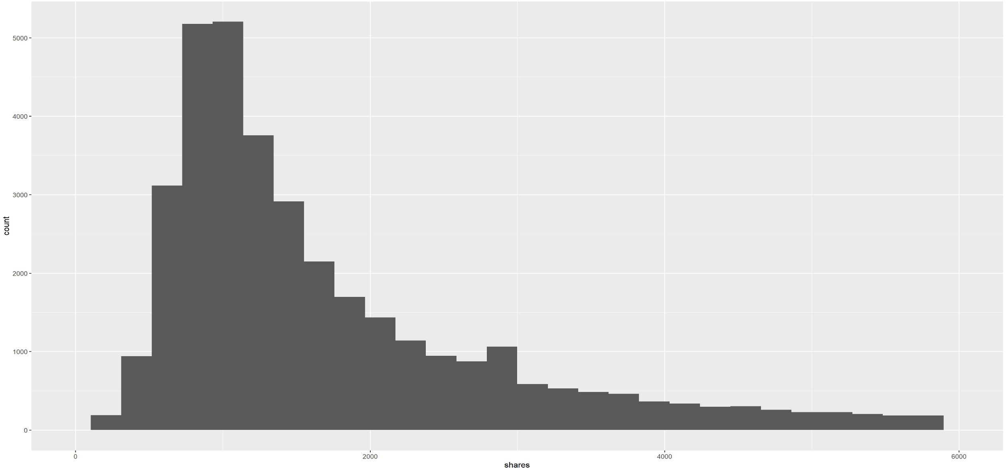
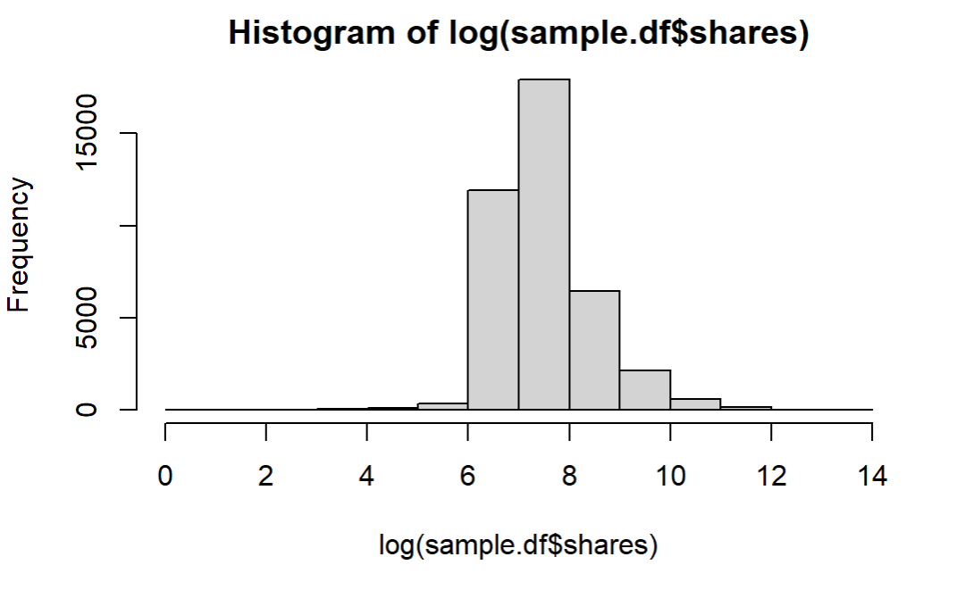
02
特征构建
预测目标
1、shares：文章被分享次数
2、此数据集中，shares的分布是有一极长拖尾的偏态分布
3、以占比较少的冷门文章识别作为主要任务
Notes:
最小值为1，最大值为843300。5%分位点为584，95%分位点为10800。
在我们对shares分布的探索过程中，发现shares的分布与过往研究对于在线文章热度的分布的先验知识并不相同。在RNN+LSTM的研究中认为，冷门微信公众号文章（浏览量<100）的占比最多，达到了93%。而本文认为，Mashable这样的博客文章平台，冷门文章是占比较少的（5%）。
在Arapakis等人的研究中也提出，若采用冷门文章占多数这样的连续热度值分箱方法，会对冷门的在线文章形成一定的“偏见”。
因此，在后续的模型拟合过程中，我们采用了占比较少的冷门文章识别作为我们冷启动在线文章热度识别的主要任务。

Slide 16
模型拟合与优化过程
03
1/ 回归任务与分析
2/ 分类任务
3/ 随机森林优化
4/ SVM优化
5/ 神经网络优化
6/ Voting

Slide 17
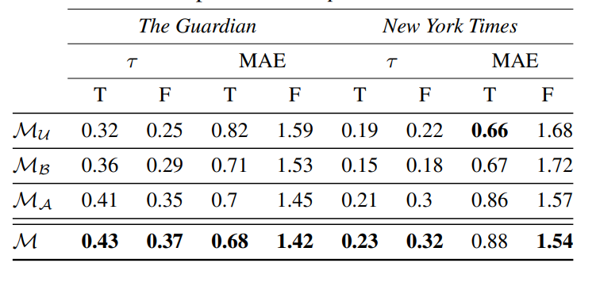
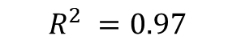
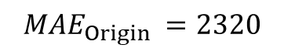
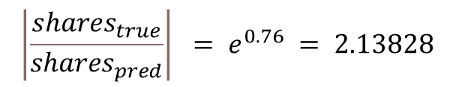
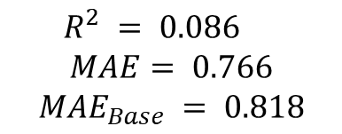
01
回归任务与分析
对shares进行对数转换形成logShares，将logShares与截距项的线性回归模型作为基准模型，将前文所述所有特征对logShares拟合结果作为实验模型
去除截距项，拟合优度会很高
$$R^{2} = 0.086$$
$$MAE= 0.766$$
$${MAE}_{Base} = 0.818$$
$$R^{2} =0.97$$
$$\left|\frac{{shares}_{true}}{{shares}_{pred}}\right| = e^{0.76} = 2.13828$$
$${MAE}_{Origin} =2320$$
Notes:
我们先对这样一个原始分享数据做对数转换进行线性回归，以截距项的回归作为基准模型。发现在MAE上是由一定提升，但是拟合优度很低。
同时与旁边这个研究有同样的问题。在热度的原始值上MAE为2000，我们认为这样的差距对于在线文章热度识别的任务是不可接受的。
一个很怪的问题：去除截距，拟合优度会很高

Slide 18
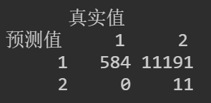
02
分类任务
探索过程
冷门识别
根据shares的分布，根据shares的5%分位点对其进行二分，记冷门为1，正常为2。同时根据shares的95%分位点对其进行二分，记正常为1，热门为2。
 | Accuracy | Recall-Cold | Recall-Normal | AUC
NaiveBayes | 0.792 | 0.341 | 0.815 | 0.64
采样+RandomForest | 0.705 | 0.64 | 0.709 | 0.746
SVM | 0.609 | 0.682 | 0.605 | 0.696
Focal Loss + 神经网络 | 0.722 | 0.751 | 0.188 | 0.522
nnet | 0.575 | 0.75 | 0.566 | 0.724
构建的特征并不能很好地完成热门文章识别这一任务：
三分类的任务也完成的不是很好、二分类热门文章识别也不理想
朴素贝叶斯分类器（AUC=0.640）为基准线进行比较，根据分类器类别差异根据各自的性能评判标准进行优化。
在类别标签中，样本不平衡程度较高(1:19)，可能会导致模型对于小样本特征学习不够，各自采取了一些应对策略。
Notes:
为了解决构建的内容特征对热门文章有较差解释性这一问题，我们选择对shares依据上下5%分位点进行分箱。在热门识别这里也间接证明了对热门文章有较差解释性，最好的模型混淆矩阵只能如下图。
因此我们选择了冷门识别任务，所有的模型结果如下，我们已NB作为基准比较，同时不同模型对于样本不平衡问题有一些应对策略。

Slide 19
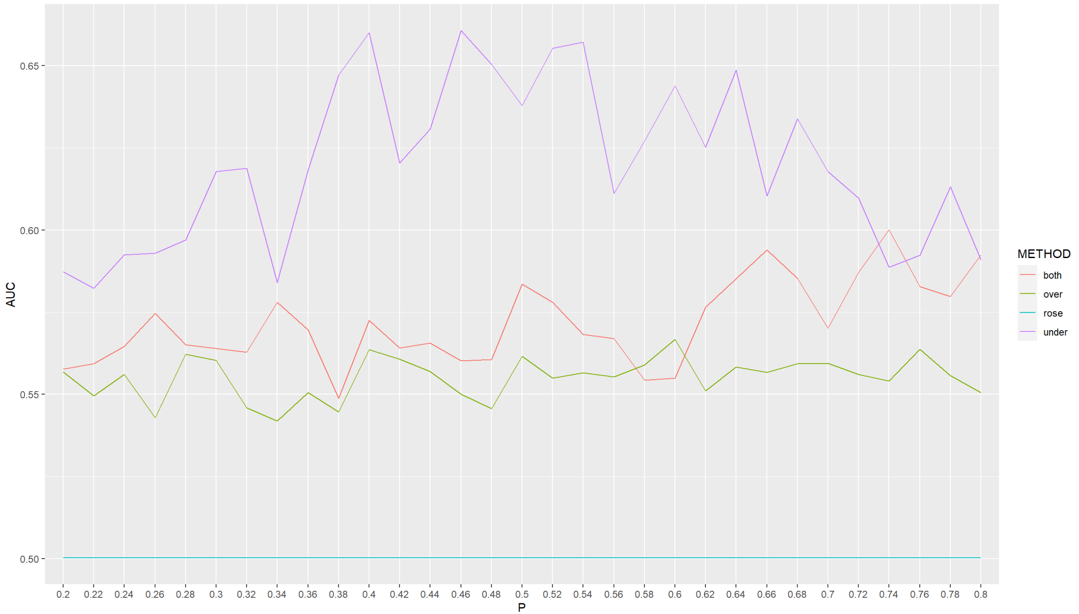
03
随机森林优化
欠采样+p=0.46
样本数：1755
平衡采样
在ROSE包提供了四种采样方法，对大样本的欠采样、对小样本的过采样、同时使用欠采样和过采样的双向采样以及基于原始数据的人工数据合成方法，同时方法中伴有参数p，代表小样本在采样后在总体中的占比。
在模型拟合前，针对采样方法以及参数p(0.2-0.8)进行了遍历搜索，并采用C5.0在采样后数据集上进行拟合，用测试集中的AUC值对最优参数进行选择
采样前后效果对比
Unbalanced |  |  |  | Balanced(Under Method)
Accuracy | Recall 1 | Recall 2 | AUC | Accuracy | Recall 1 | Recall 2 | AUC
0.951 | 0.033 | 0.999 | 0.516 | 0.706 | 0.623 | 0.710 | 0.666
非平衡训练集并不能很好地学习小样本的特征
Notes:
在随机森林拟合过程中，我选用了平衡采样的策略。我对采样的四种方法以及小样本在采样后占总体占比p做了遍历搜索，依据C5.0拟合后在测试集上的AUC进行选择我。
最终发现欠采样+p=0.46效果最好。
不平衡上的模型与平衡样本上的模型对比能发现，采样能大幅提高树模型对于小样本特征的学习。

Slide 20
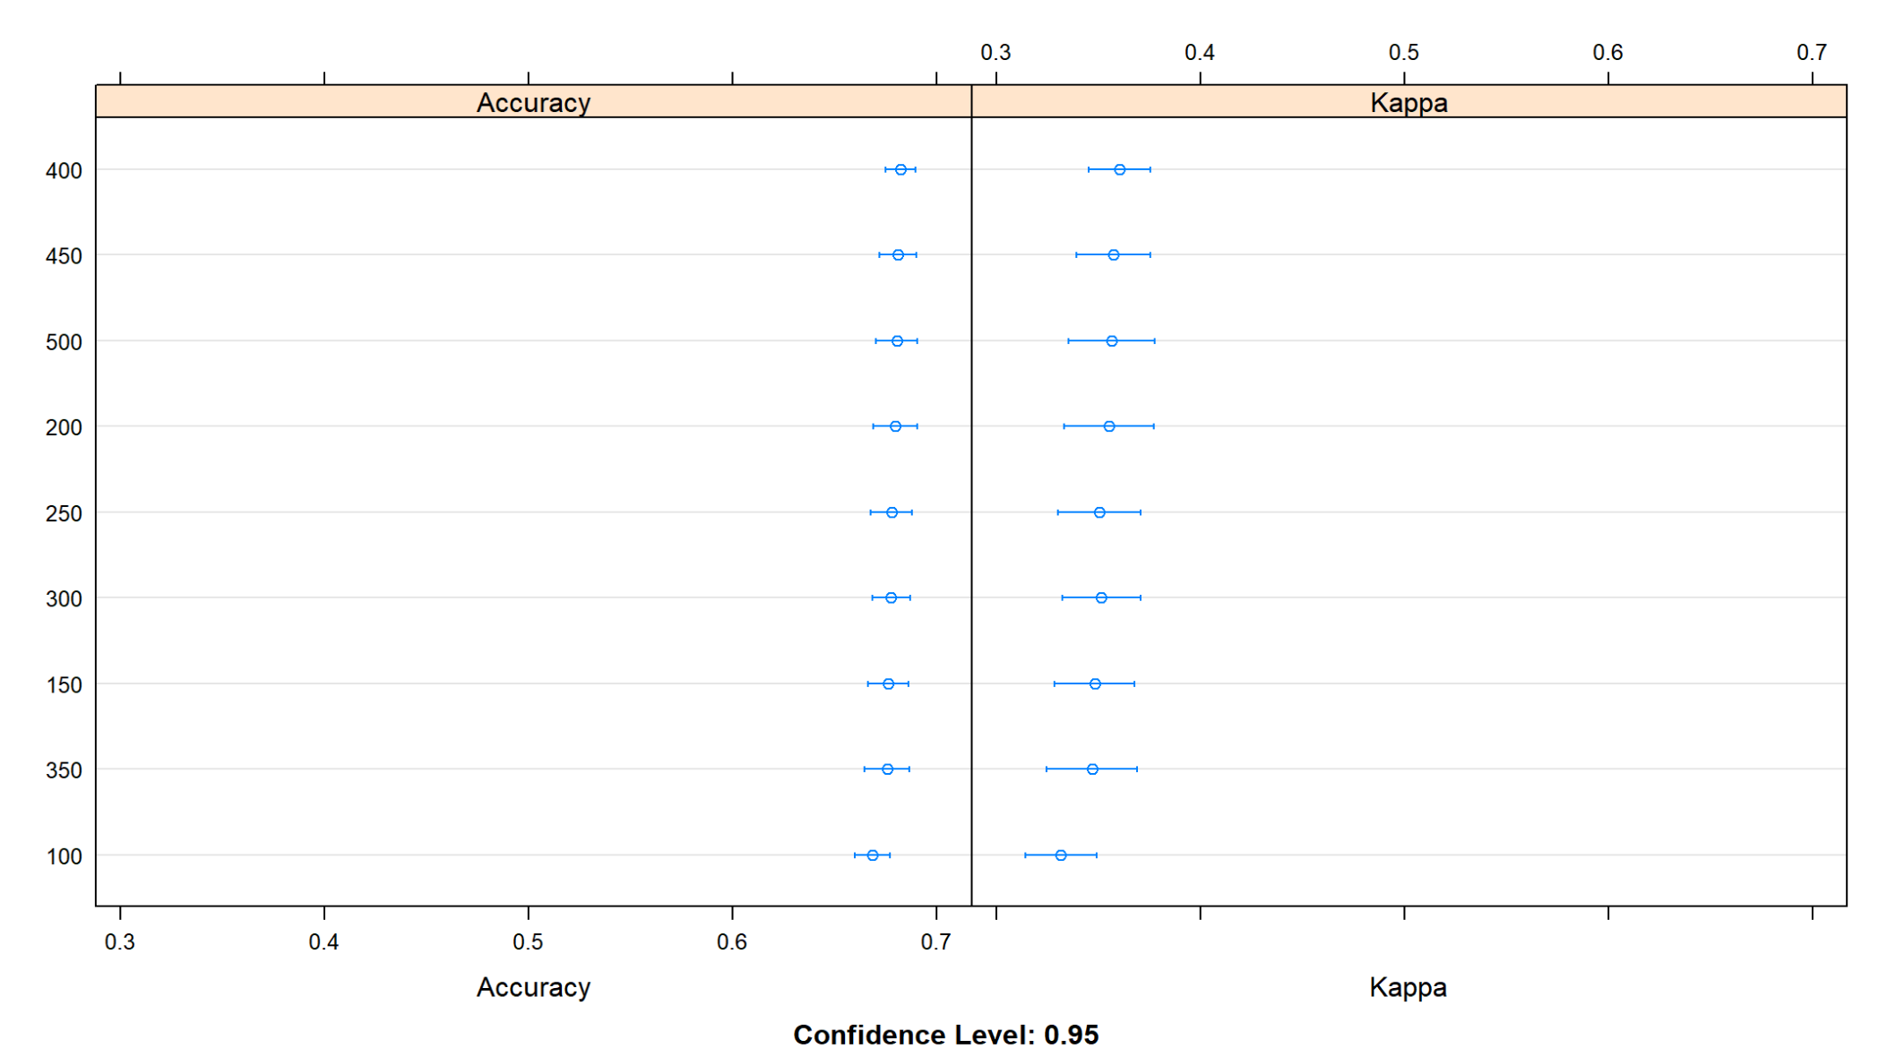
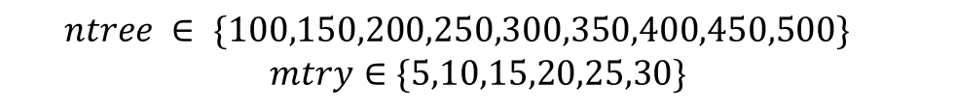
03
随机森林优化
调参过程
平衡样本上的随机森林模型进行超参数ntree与mtry的3次10折网格搜索的交叉验证，即对集成树的数目以及每棵树使用的特征数目进行参数调整，搜索范围如下
$$ntree ∈ \{100,150,200,250,300,350,400,450,500\}$$
$$mtry∈\{5,10,15,20,25,30\}$$
mtry | Accuracy | Kappa
5 | 0.666649 | 0.327785
10 | 0.675075 | 0.345612
15 | 0.677619 | 0.35087
20 | 0.680611 | 0.356657
25 | 0.685933 | 0.367482
30 | 0.679616 | 0.354939
从ntree参数随机森林包外误差与Kappa值的平均值看，ntree=400是较好的参数，进一步查看ntree=400中，mtry的较好参数（mtry=25）。
Notes:
同时我对随机森林的两个参数进行网格搜索的交叉验证，根据随机森林包外误差来选取最优参数，结果如旁边两张图所示，最终发现ntree = 400， mtry = 25为最优特征，

Slide 21
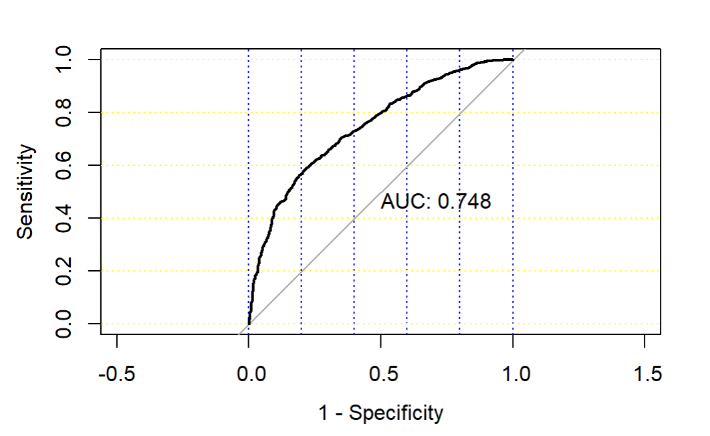
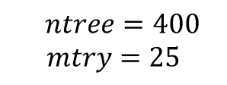
03
随机森林优化
调参结果
$$ntree=400$$
$$mtry=25$$
Accuracy | Recall 1 | Recall 2 | AUC
0.705244 | 0.640411 | 0.708624 | 0.748
Notes:
调参最终结果如下。

Slide 22
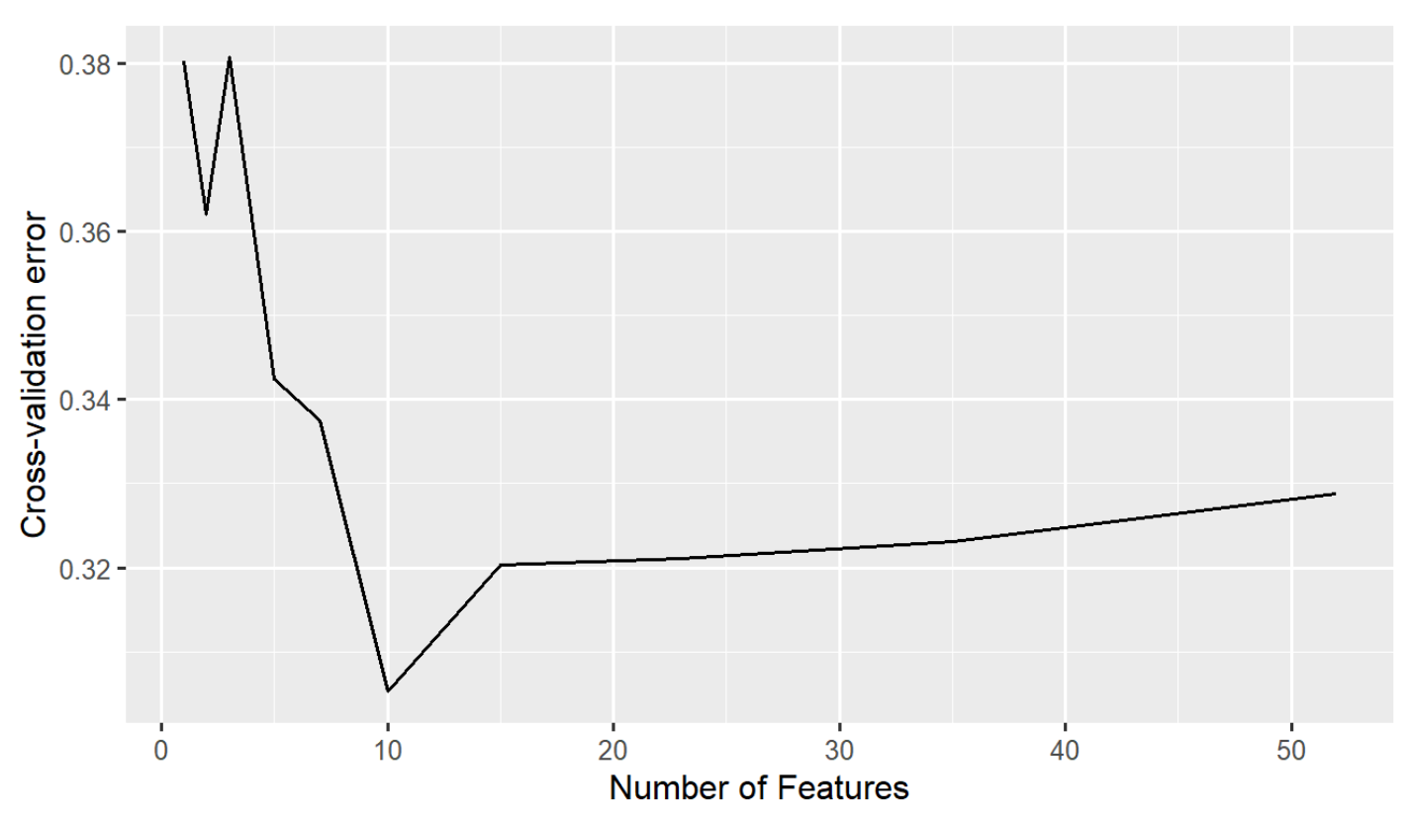
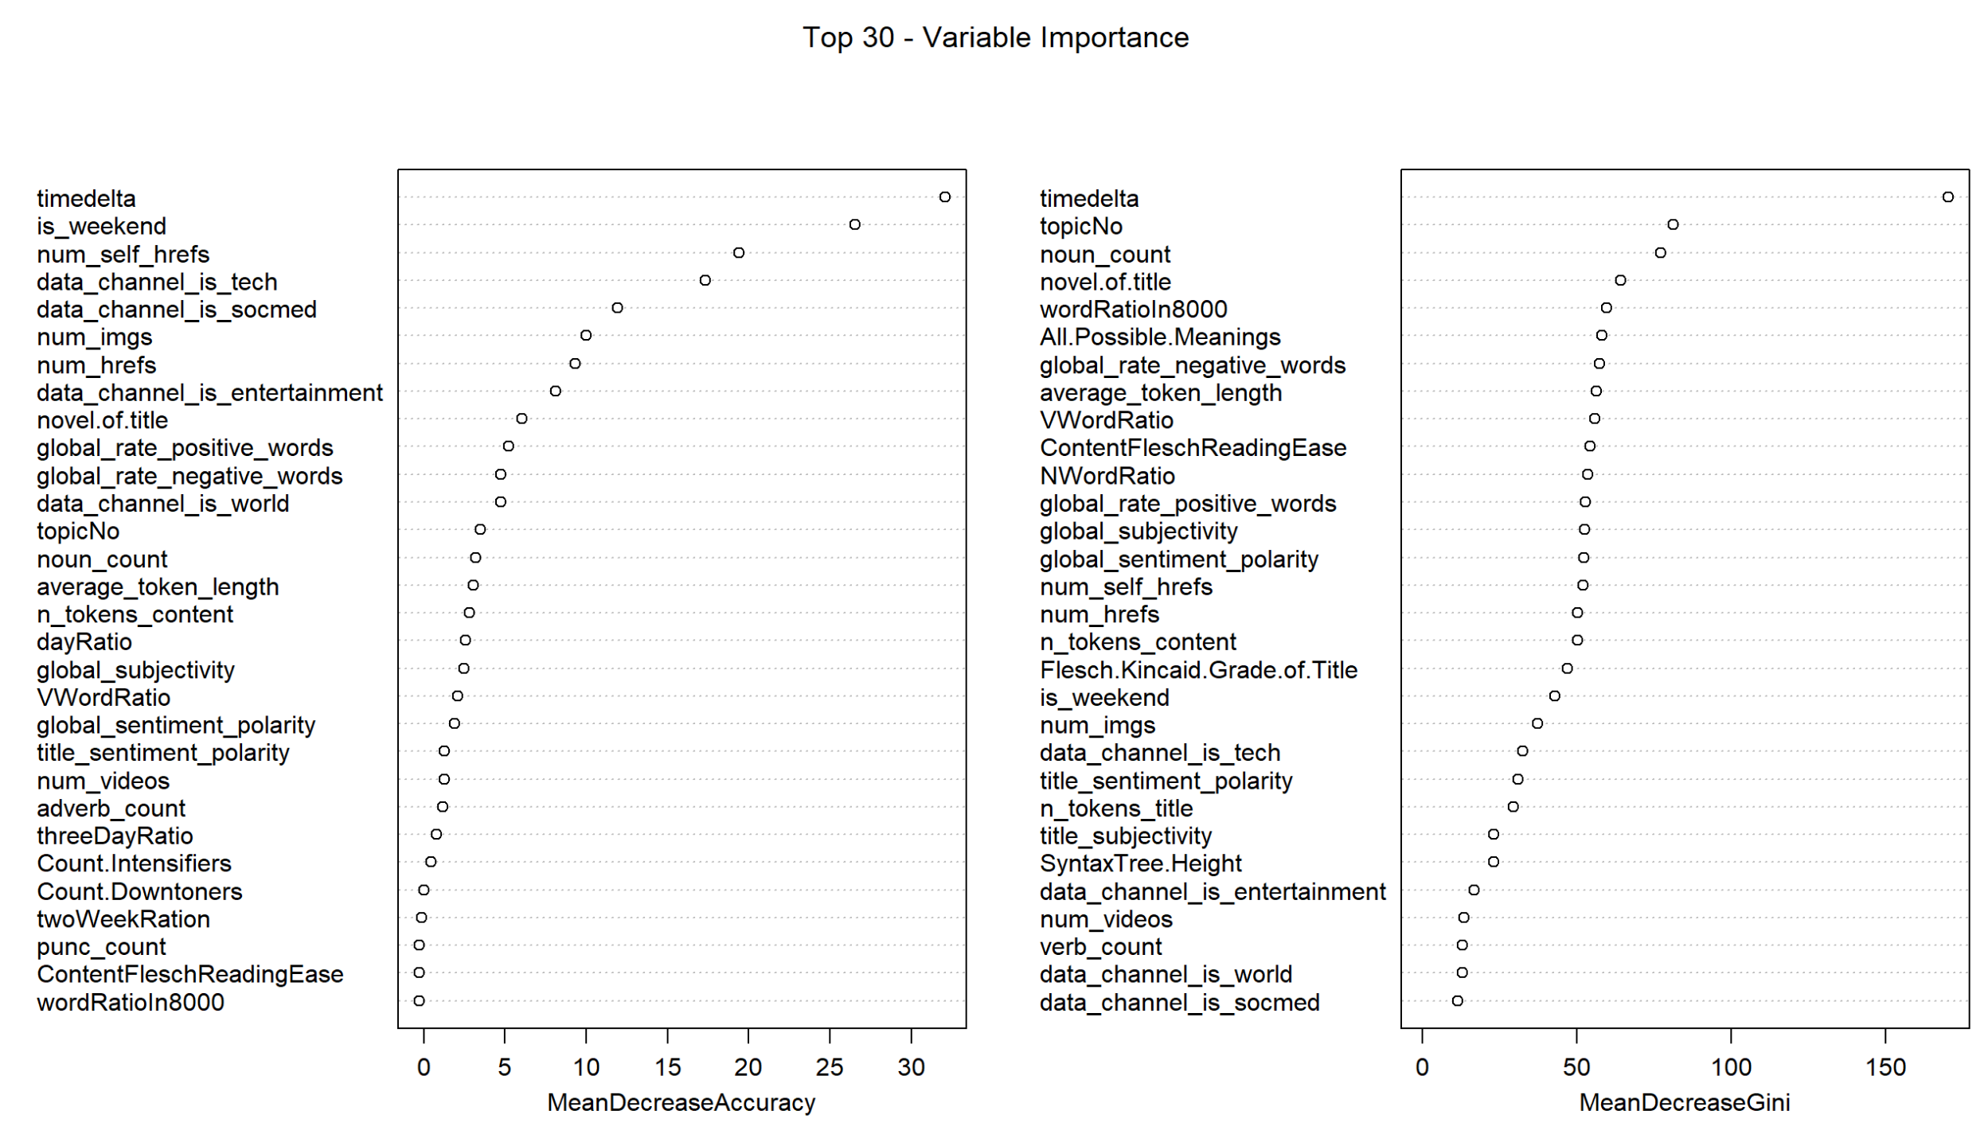
03
随机森林优化
特征选择
利用5次10折交叉验证以及随机森林模型中变量重要性（平均基尼下降值）来进行特征选择，变量重要性排序如下：
由于交叉验证所使用的指标为平衡样本集的包外误差，即平衡样本集boosting到的数据之外上所测得的准确率，因此交叉验证出的特征数目（Feature Num = 10）在不平衡测试集中并没有很好的效果。因此，经过手工验证，最终选定的特征数目为25。
最终AUC=0.744
Notes:
由于在数据预处理阶段并未做特征选择，我选择直接使用随机森林做特征选择。使用交叉验证以及变量重要性进行特征选择.。
由于交叉验证使用的是随机森林平衡样本包外误差来选择，在不平衡测试集上最优参数并没有很好的效果，因此手工验证，最终选定特征数目为25。特征选择完后AUC为0.744。

Slide 23
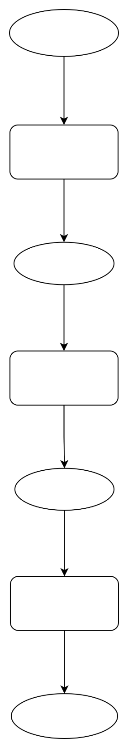
04
神经网络优化
X∈R^{Nx56}
pytorch
Linear Layer1
1/ 设置随机数种子，实现pytorch结果的复现
2/ 划分训练集和测试集
3/ 构建模型
4/ 选择损失函数
5/ 选择优化器
6/ 模型训练
7/ 测试及可视化展示
1/ nn.linear(in_features,
out_features,bias=True)
2/ Y_{nxo}=X_{nxi}W_{ixo}+b
3/ sigmoid激活函数
O¹∈R^{Nx6}
Linear Layer2
O²∈R^{Nx4}
Linear Layer3
Y∈R^{N×1}
Notes:
1、将数据集内所有数值型的属性（共56个）作为特征输入对shares进行二分类。
2、以9：1的比例划分训练集和测试集
3、nn.linear用于设置神经网络的一个线性层，其中in_features为输入的神经元个数，out_features为输出的神经元个数，bias用于设置偏置
4、linear对输入的X_{nxi}实现了线性变换。其中W是模型需要学习的参数，w的维度是i*o，b是o维的向量偏置，n为输入向量的行数，i为输入神经元的个数，o为输出神经元的个数。
5、在线性层确定之后，就利用激活函数sigmoid函数实现”-1-1”的映射。

Slide 24
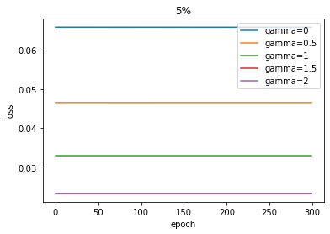
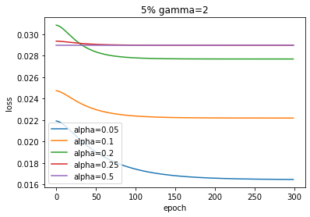
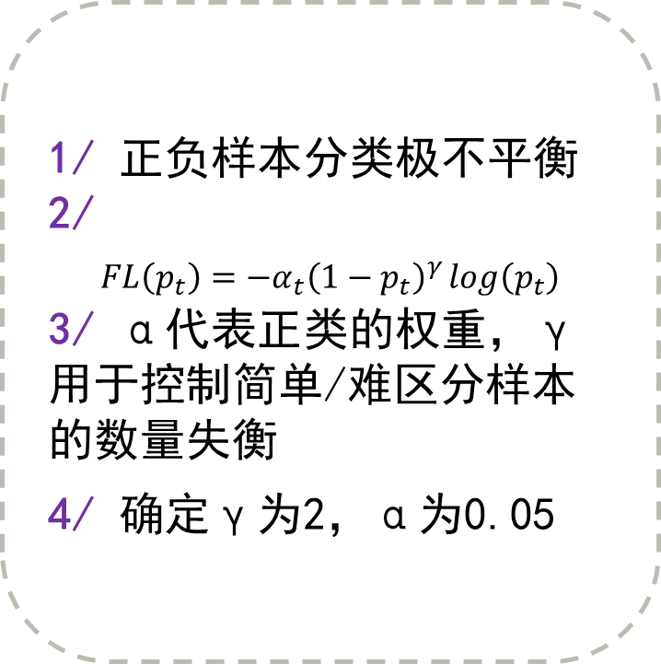
04
神经网络优化
Focal Loss
1/ 正负样本分类极不平衡2/
$$FL\left(p_{t}\right)=−α_{t}{\left(1−p_{t}\right)}^{γ}\log\left(p_{t}\right)$$
3/ α代表正类的权重，γ用于控制简单/难区分样本的数量失衡
4/ 确定γ为2，α为0.05
Notes:
1、在我们的二分类任务中，正负样本极不平衡，为了解决这个问题，在选择损失函数时我们选择构造Focal Loss函数。
2、超参数α代表样本数量较少的类的权重，可平衡正负样本之间的损失权重；γ可用于控制简单/难区分样本数量失衡；γ在Focal Loss中占主要地位；α与参数γ相互作用。
3、因为γ在Focal Loss中占主要地位，所以在确定参数时先确定γ，然后是α。

Slide 25
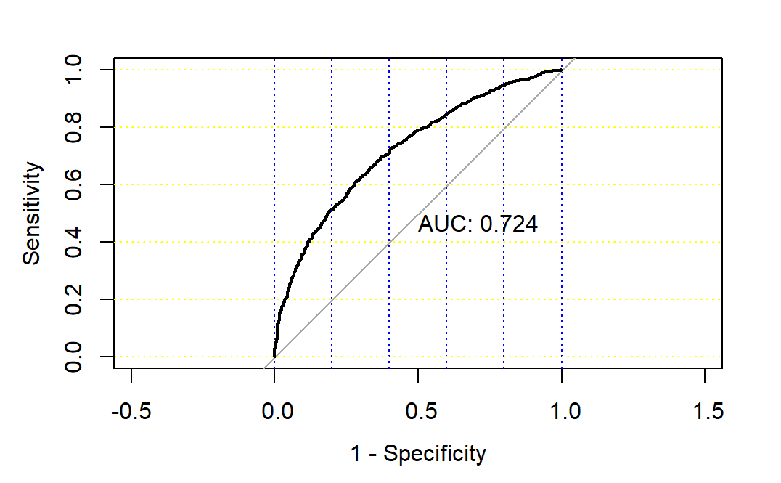
04
神经网络优化
1/ 控制模型的学习率为0.01
2/ 将模型投入训练集自行训练优化三百次
3/ 对模型进行测试
Accuracy | Recall1 | Recall2 | ROC
0.575 | 0.75 | 0.566 | 0.724

Slide 26
05
SVM优化
训练集与特征的选择
由于训练集上两种类别的数量是不平衡，我先进行采样和不采样的对比，结果发现，由于有class.weights这个参数的存在，svm在不采样的情况下有着更好的预测性能。 然后是对特征的选择，在测试中发现，如果使用全部特征的话，效果非常差，猜测可能是全部特征中可能存在一些不平衡的特征，导致模型对某些类别的样本过拟合或欠拟合。因此使用随机森林选择出来的较优的特征。
超参设置
在svm模型中，主要有以下两个参数cost和gamma。我通过设置循环的方式来寻找最优的组合

Slide 27
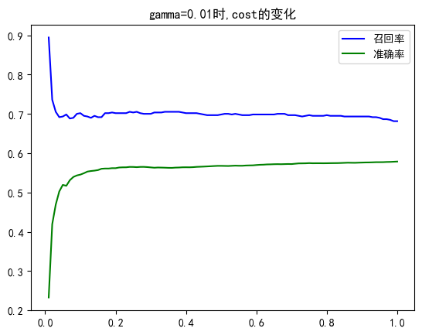
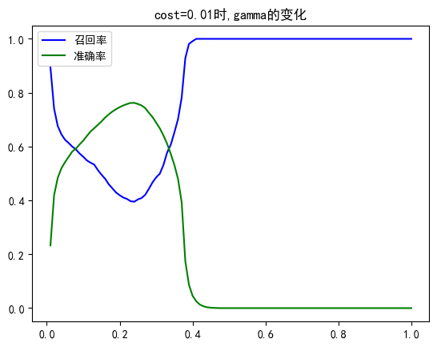
05
SVM优化

Slide 28
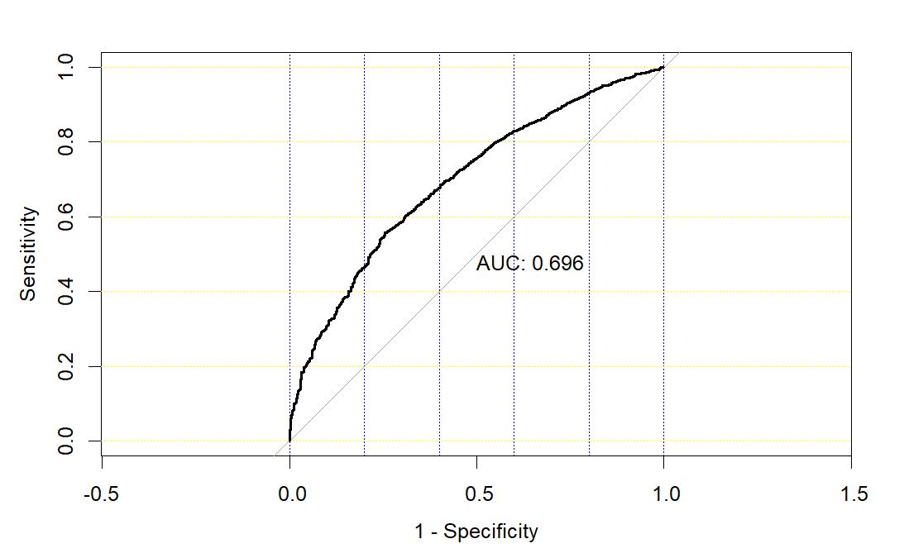
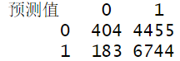
05
SVM优化
最终结果
参数 | 值
kernel | "radial"
cost | 2^-5
class.weights | c("1" = 1, "0" = 19)
gamma | 2^-4
decay | 0.01
较少类召回率 | 0.6882453
准确率 | 0.6064823

Slide 29
06
模型投票
我们使用了多个模型来进行分类，这些模型中以随机森林模型为最优，但是其他模型也有它们的长处。因此，我们决定使用每一个模型的结果来进行投票。同时由于模型数是偶数，所以如果出现平票的结果的话，我们就选择相信随机森林模型的预测结果，最终得到的混淆矩阵如下：
真实值 预测值 | 0 | 1
0 | 381 | 3340
1 | 206 | 7859
0类召回率 | 0.65
1类召回率 | 0.70
准确率 | 0.699

Slide 30
模型解释与系统构想
04
1/ 基于累积局部效应图对于特征的解释
2/ 基于Local Model对于单个实例特征影响度量
Notes:
在模型拟合完之后，我们需要对模型学习到的特征进行解释。

Slide 31
0
模型解释与系统构想
随机森林在分类方面具有良好的表现，但其模型构建及预测过程的细节对用户是隐蔽的，内容创作者并不能理解背后的原因
需要对变量的影响进行解释
采用累积局部效应图（ALE）解释特征值的变化对预测值的影响
使用本地模型（Local Model）对单个实例的特征值进行探索
Notes:
随机森林的模型性能最好，我们选择对随机森林进行解释。由于随机森林集成了许多树模型，因此它的预测过程的细节对内容创作者来说是隐蔽的。
因此需要采用一些别的方法对模型进行解释。我们使用了ALE解释特征值的变化对预测结果的影响。使用Local Model对单个实例的特征进行探索。

Slide 32
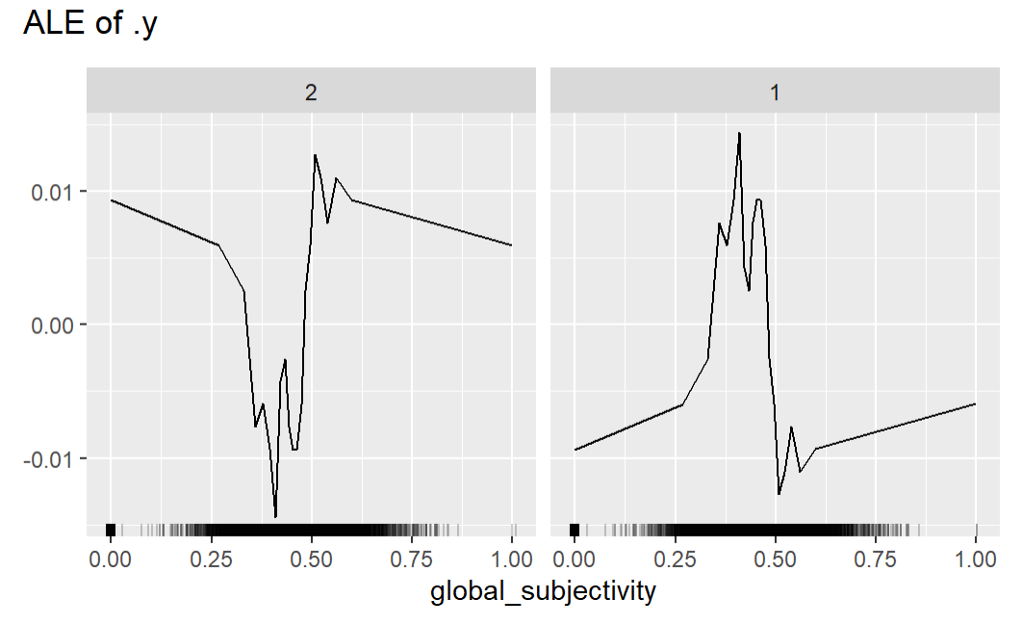
01
基于累积局部效应图对于特征的解释
文章主观程度
1、文章主观程度取值0-1，值越大代表文章正文内容越主观。
2、偏向客观事实输出和主观观点输出的文章能够更好地避免成为冷门文章，提高热度。
Notes:
由于时间原因，我只选取一个看上去比较奇怪的特征进行解释。
从图中能发现，并不是完全线性的关系。对于热门是中间低两边高。
尝试总结：偏向客观事实输出和主观观点输出的文章能够更好地避免成为冷门文章，提高热度。

Slide 33
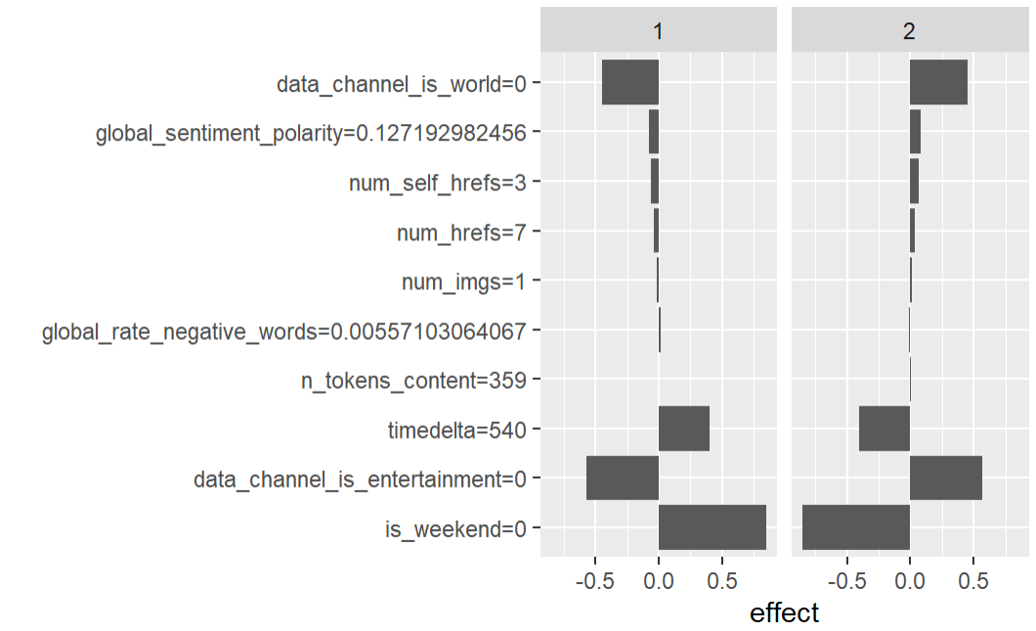
02
基于Local Model对于单个实例特征影响度量
Local Model
1、对局部实例进行解释性研究
2、依据对累积局部效应的解释及单个实例特征影响的结果对实例进行优化
3、使用iml包中的Local Model对单个实例进行变量影响研究
Notes:
在最后，我们依据Local Model对实例进行解释，得出实例特征的影响，依据对累积局部效应的解释及单个实例特征影响的结果对实例进行优化，最终构建系统。

Slide 34
总结
05
1/ 成果
2/ 不足

Slide 35
01
成果
1/ 特征构建阶段：使用NLP技术和机器学习方法，根据过往研究出的一些特征与本文构建的体系进行人工构建
2/ 模型拟合阶段：使用随机森林、支持向量机与神经网络三个模型进行拟合，并通过采样、调整SVM模型参数等方法提高模型性能，通过调参获得了数个模型。
3/ 模型解释阶段：根据现实意义与累计局部效应图解释了随机森林中特征输入的影响及变化趋势，并根据Local Model输出单个实例的特征影响，为后续内容生成者的建议提供了一定方法和基础。
成果
Notes:
我们最终就是通过相关特征的构建，模型的拟合以及模型的解释，最终能够完成给内容生成者建议系统的思路。

Slide 36
02
不足
1/ 特征构建阶段：缺乏系统的自然语言处理基础，对于内容与语义特征的构建较为粗糙。
2/ 模型解释阶段：欠缺系统的机器学习与深度学习可解释性理论的基础，因此对于模型的解释较为粗糙。解释技术不够稳健，需要实证分析。
不足
Notes:
特征构建的较为粗糙，以及模型解释的很粗糙，同时由于机器学习解释性技术不够稳健，需要更深入的一些实证分析才能佐证我们的观点。

Slide 37
欢迎批评指正

